Slide 1
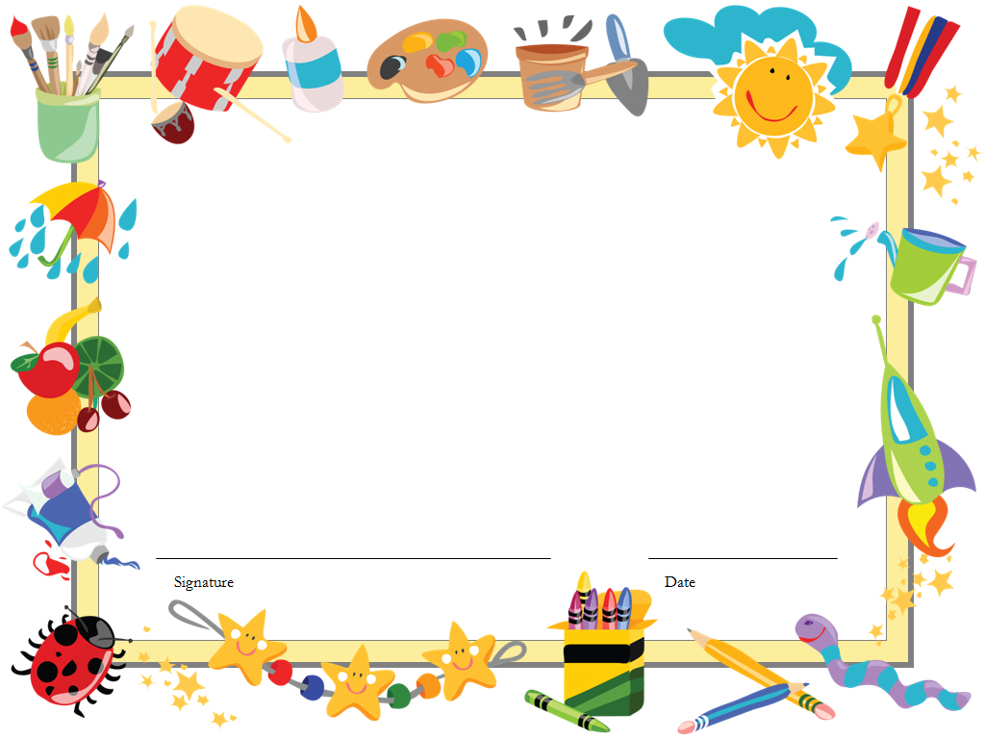
ПРОЕКТ ПО БЕЗОПАСНОСТИ
для детей 3 лет на тему
«Азбука безопасности!»
Воспитатели: Миронова Л.Ю. и Заморина А.А.
2019г.

Slide 2
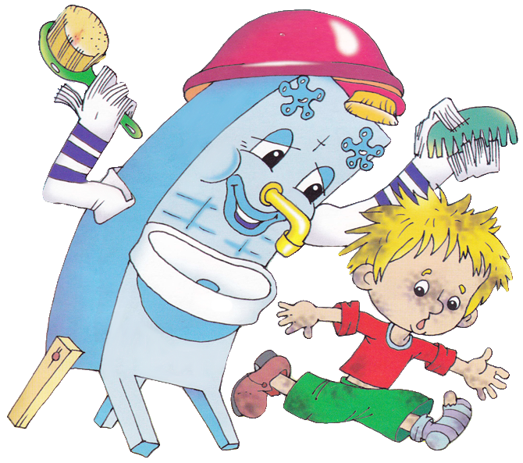
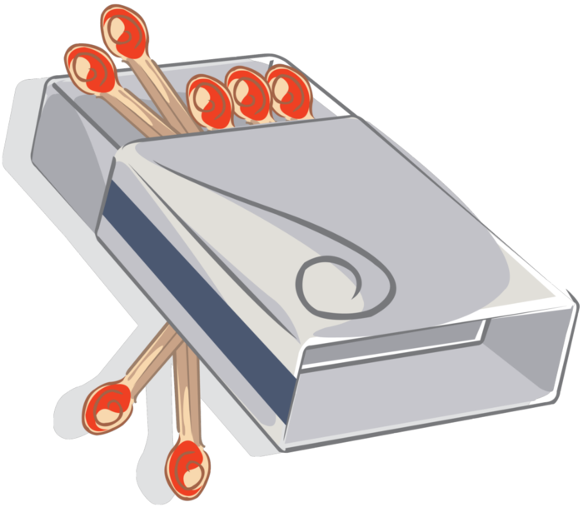
Основной этап:
Чтение художественной литературы: К.Чуковский «Мойдодыр»; «Федорино горе»; А.Барто «Девочка чумазая»; С.Михалков «Моя улица»; «Дядя Степа – милиционер», С.Маршак «Пожар», «Кошкин дом»; загадки, потешки, русские народные сказки;

Slide 3
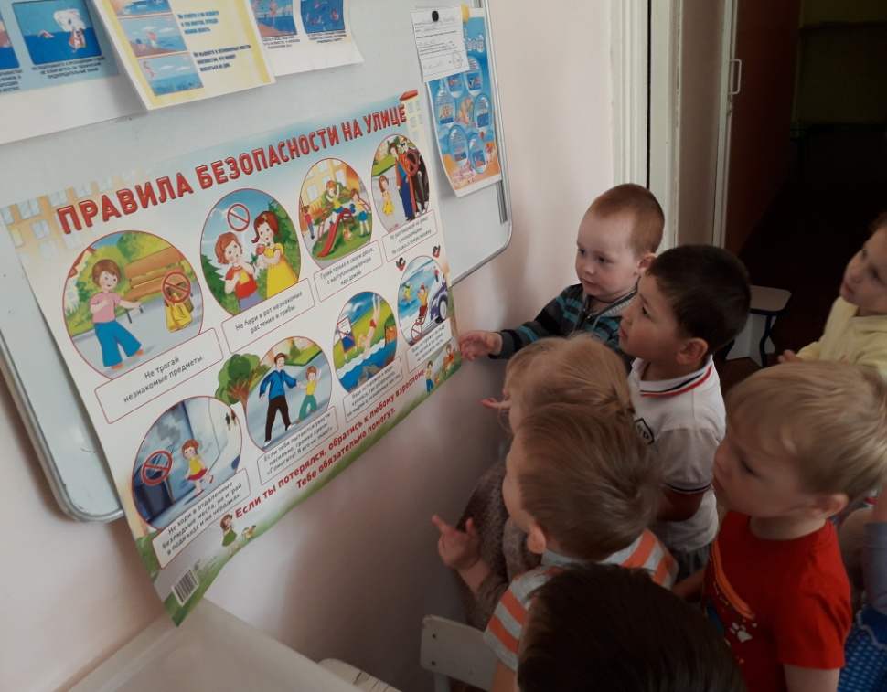
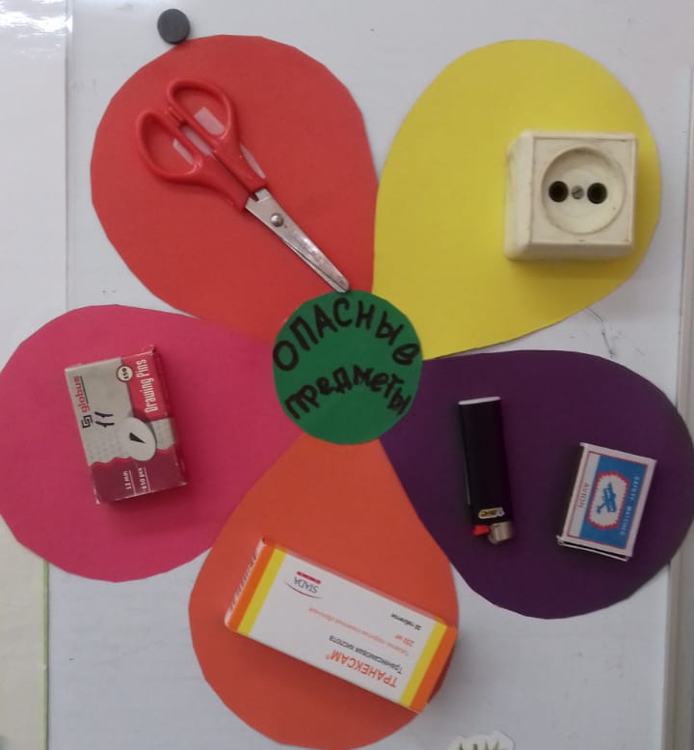
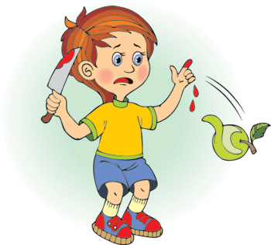
Беседы с детьми на темы: «Спички не тронь - в спичках огонь»; «Как вести себя в детском саду и на участке»; «Не выходи на улицу один без взрослого», «Безопасность на воде»?, «Опасные предметы» и т.д.

Slide 4
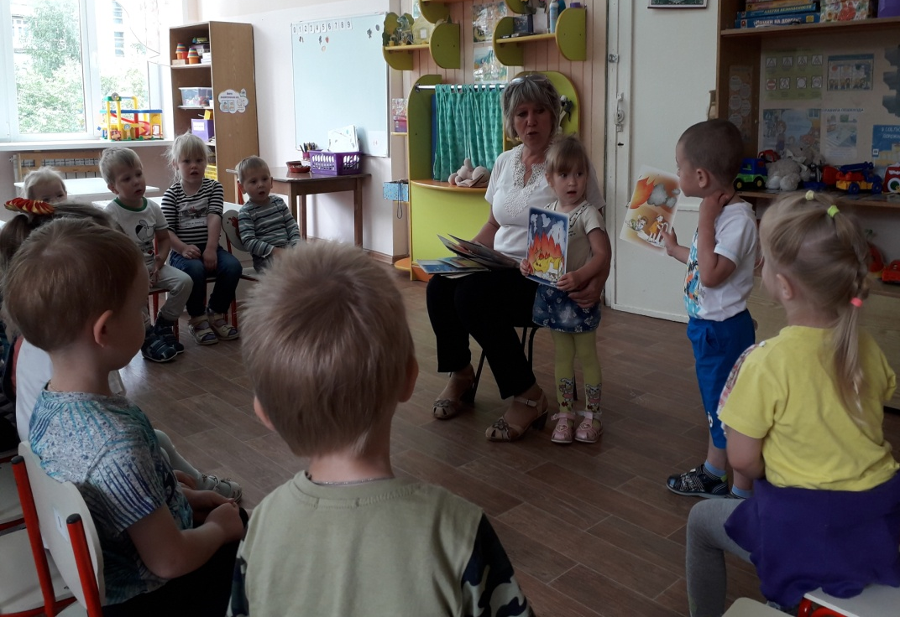

Slide 5
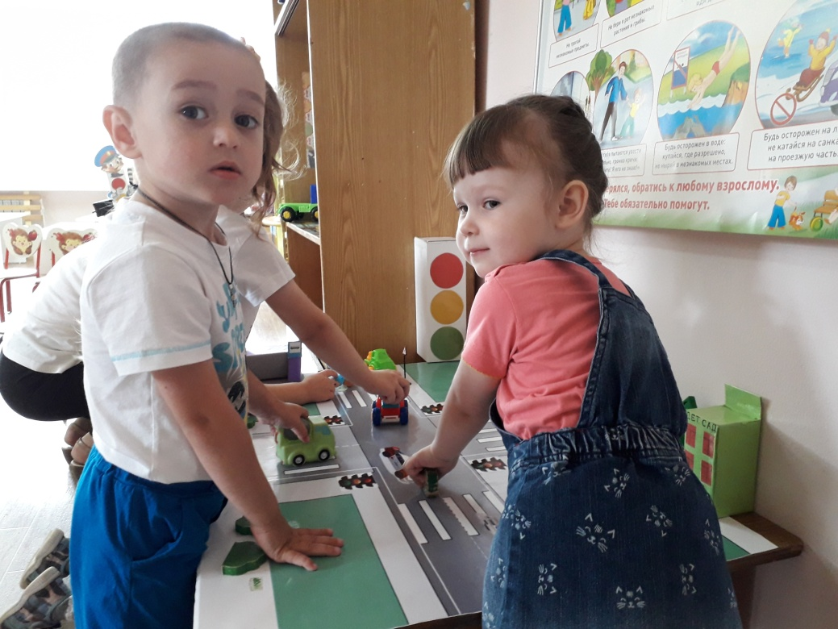
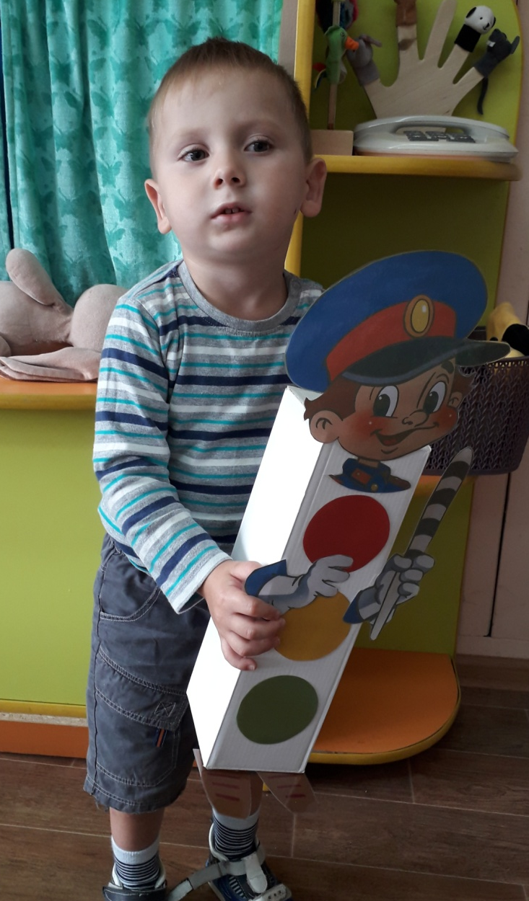
Дидактические игры: «Перекресток», «Сколько у светофора цветов», «Разрешается – запрещается».

Slide 6
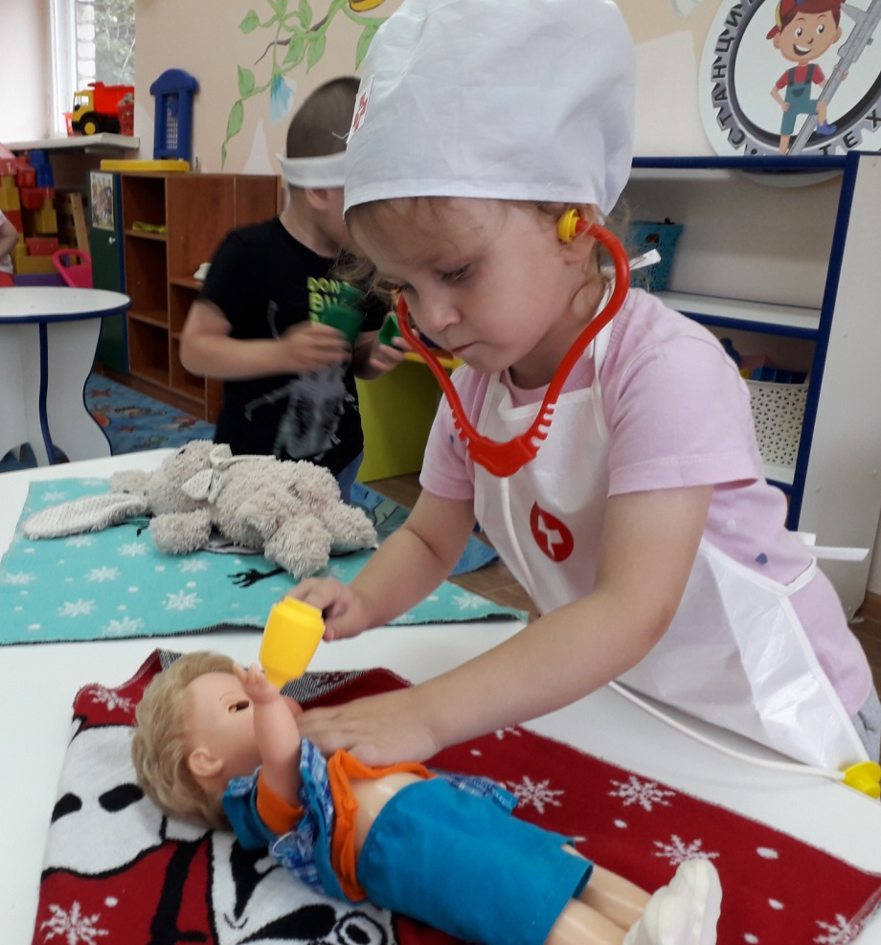
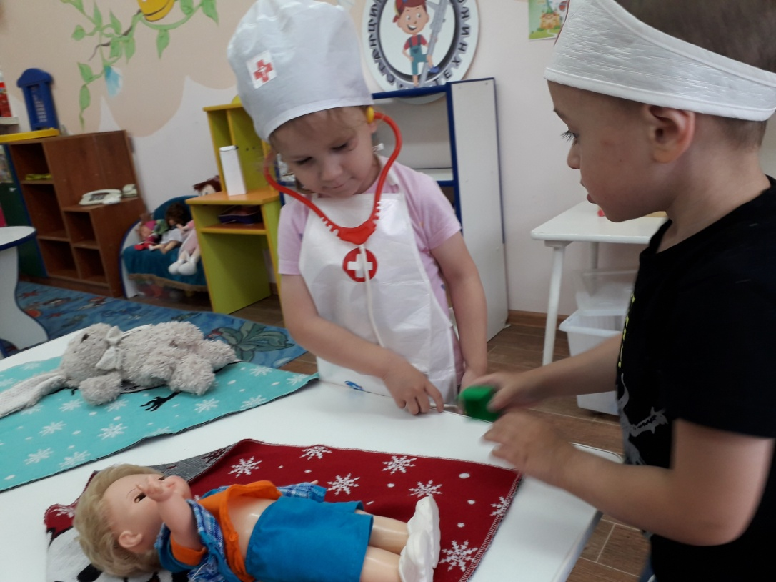
Сюжетно-ролевые игры: «Мы - шофёры», «Мы - пожарные», «Медицинский центр».

Slide 7
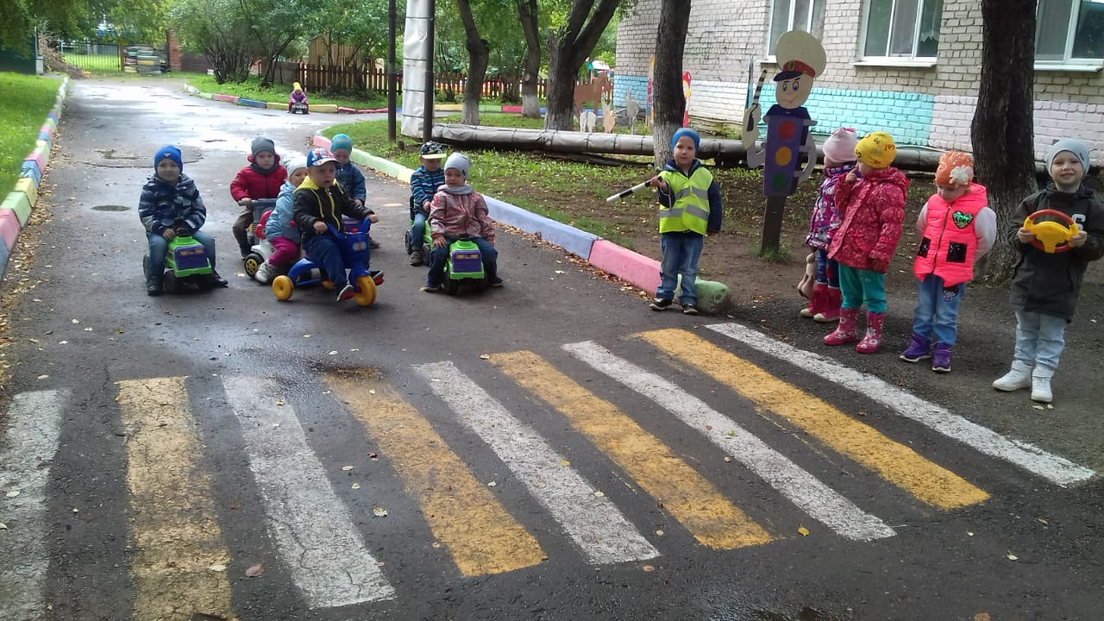

Slide 8
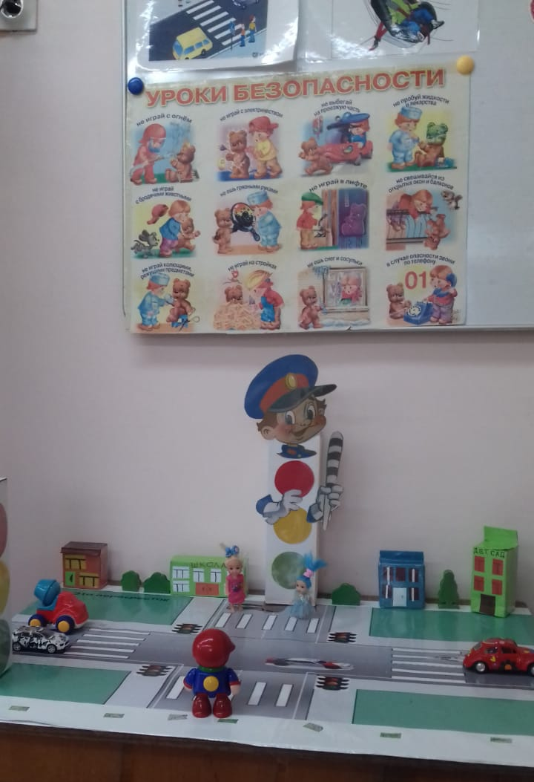
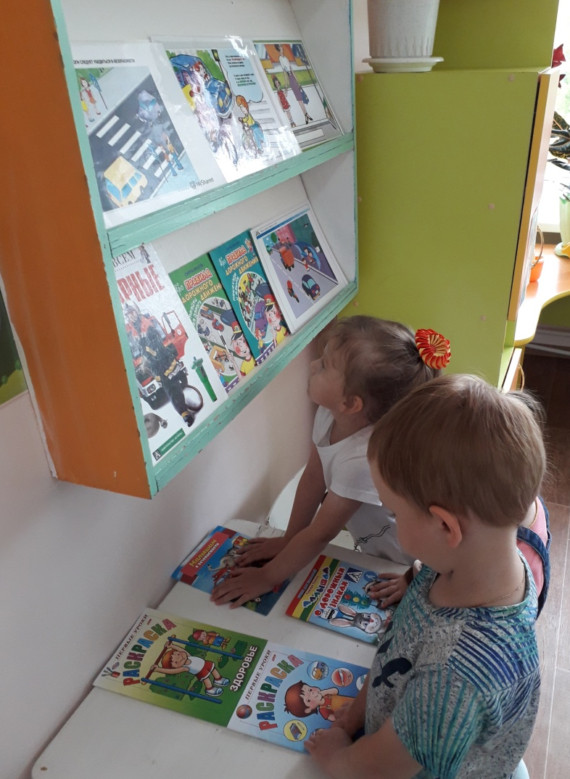
Уголки безопасности

Slide 9
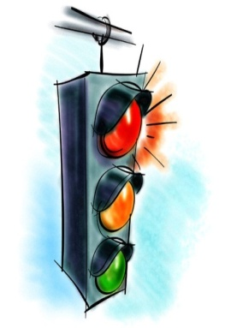
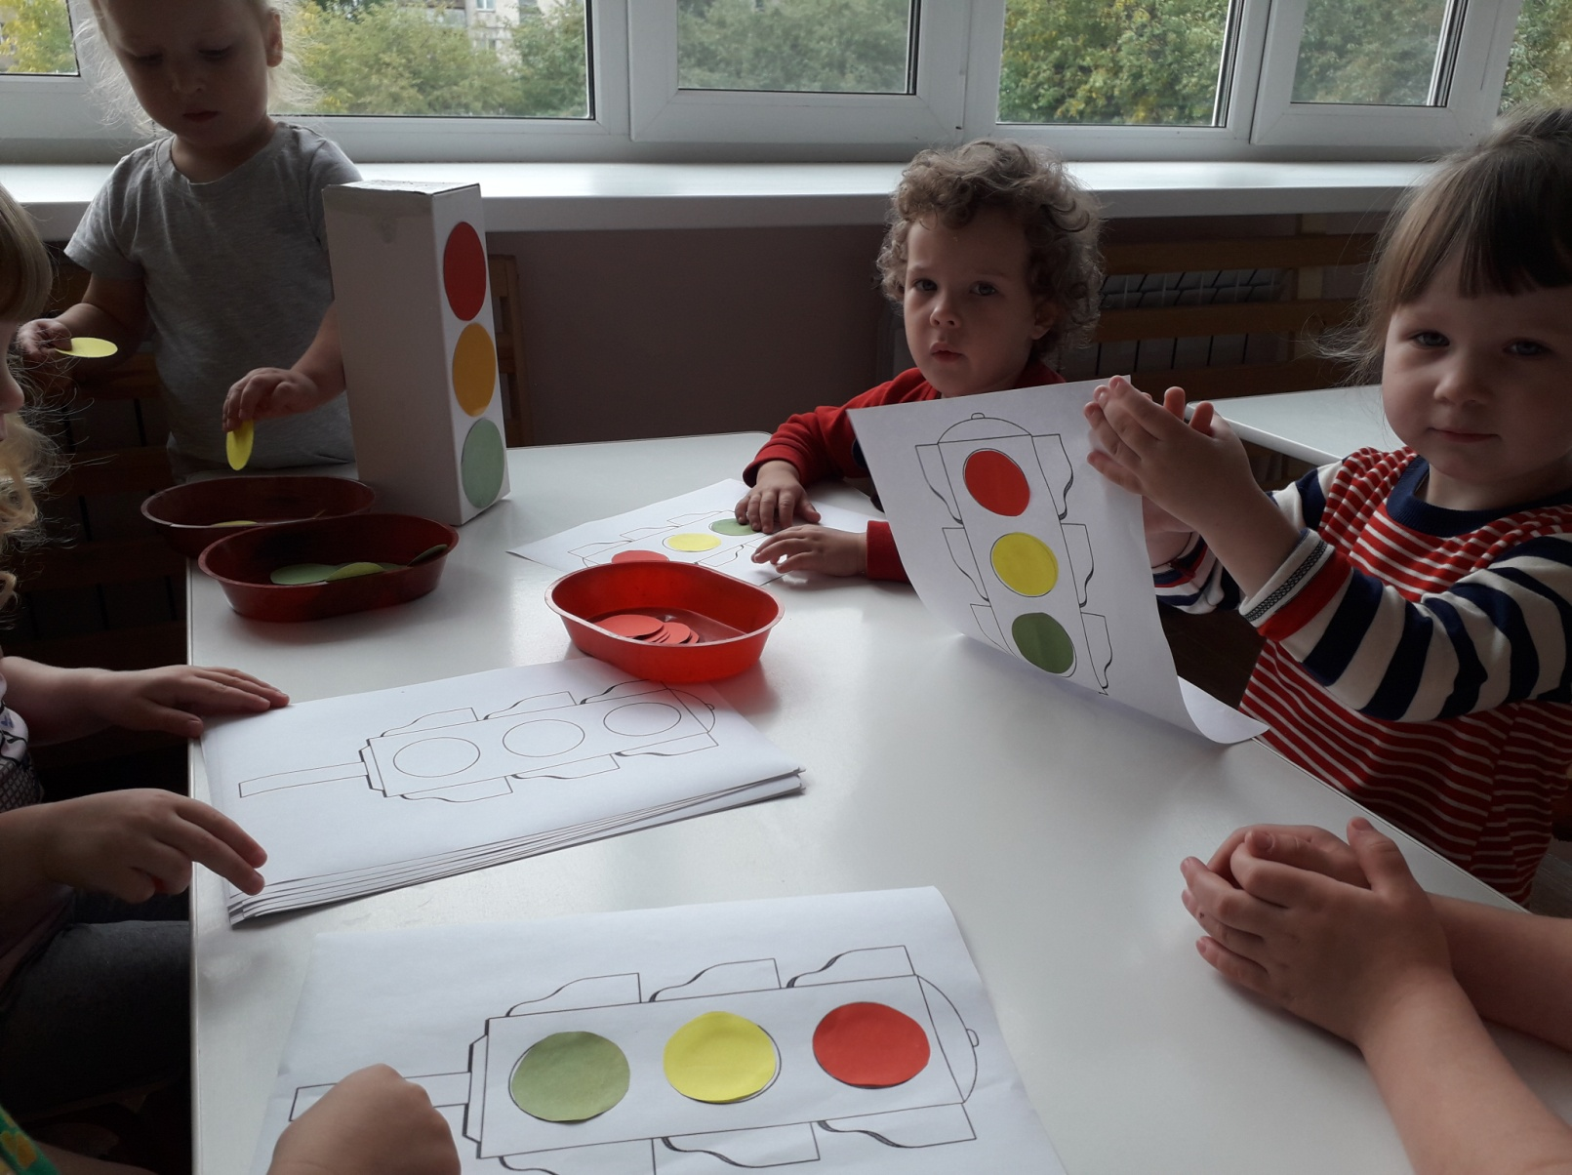
Художественно-творческая деятельность:
Аппликация «Светофор»

Slide 10
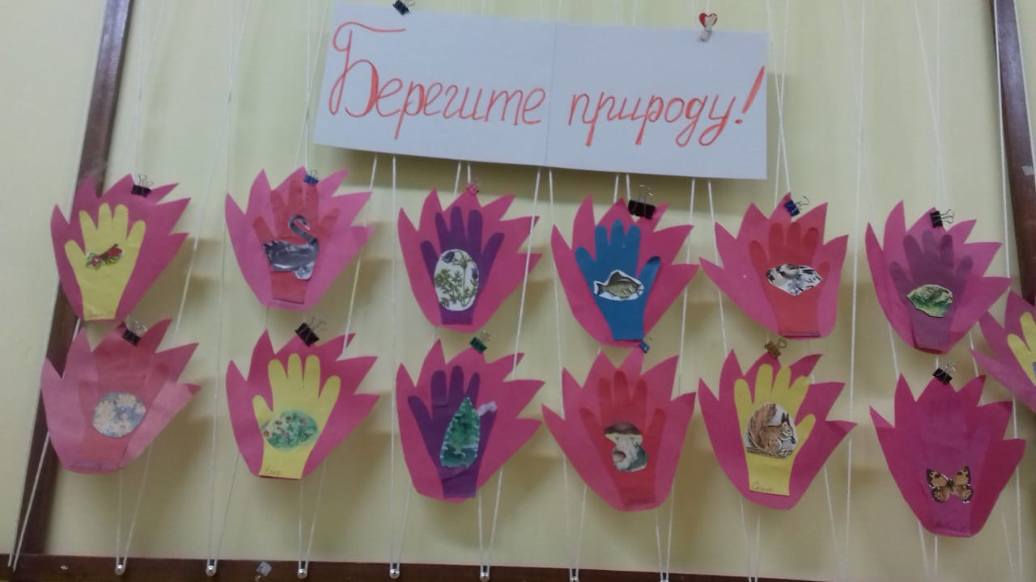
Аппликация «Берегите природу»

Slide 11
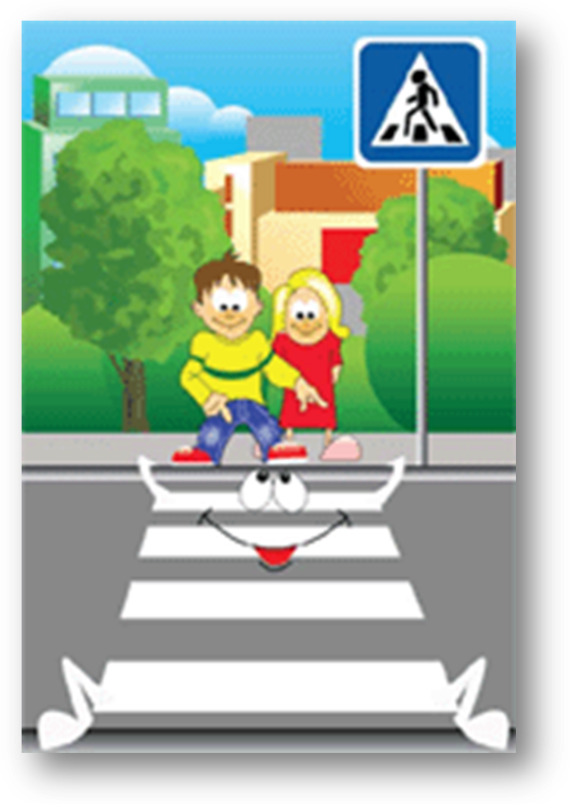
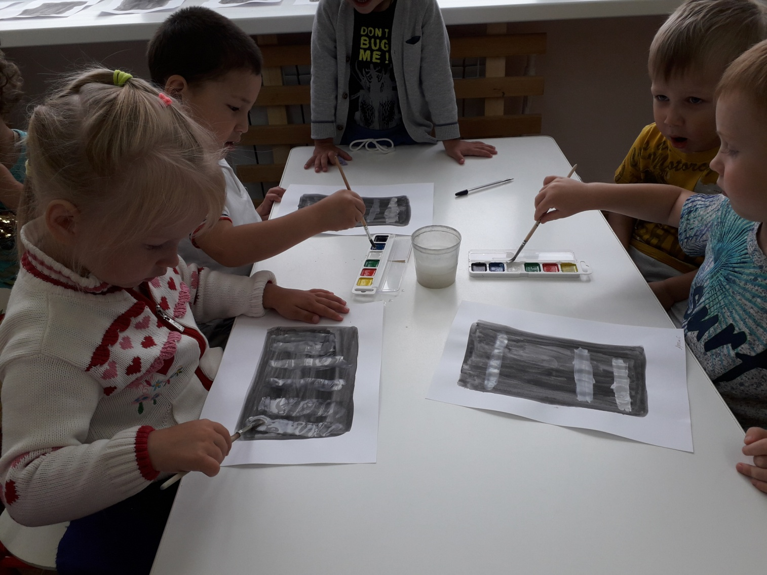
Рисование «Пешеходный переход».

Slide 12
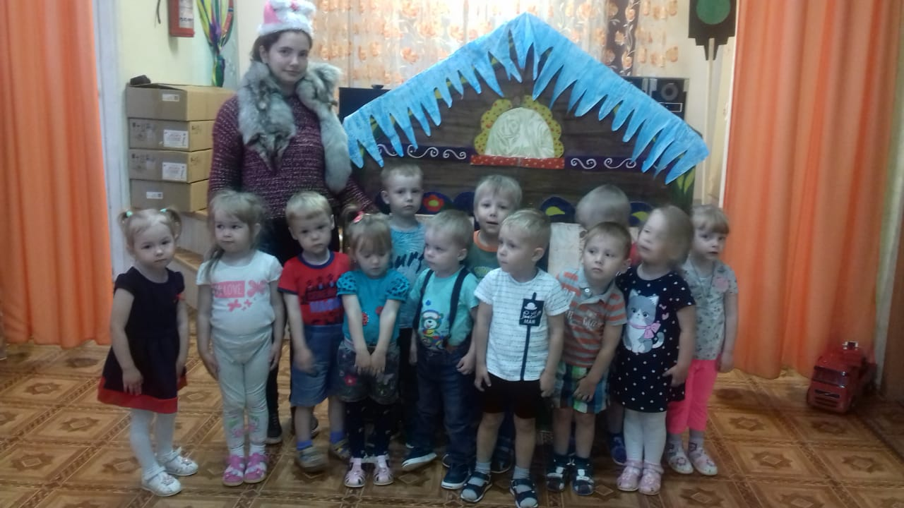
Познавательное развитие:
• Совместная деятельность: драматизация сказки С.Я.Маршака «Кошкин дом»

Slide 13
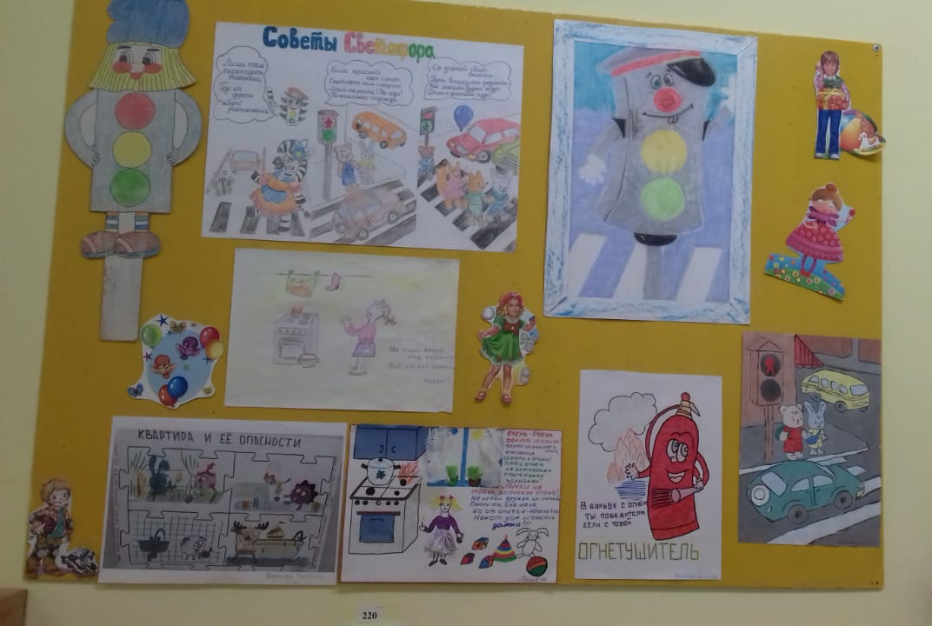
Работа с родителями:
Консультации на темы: «Игра, как средство воспитания», «Родители - пример для подражания», «Чему мы можем научить?», «Что такое ОБЖ»; «Как уберечь ребенка от травм».
Выставка рисунков (совместная деятельность родителей и детей) на тему «Моя безопасность»

Slide 14
